Slide 1
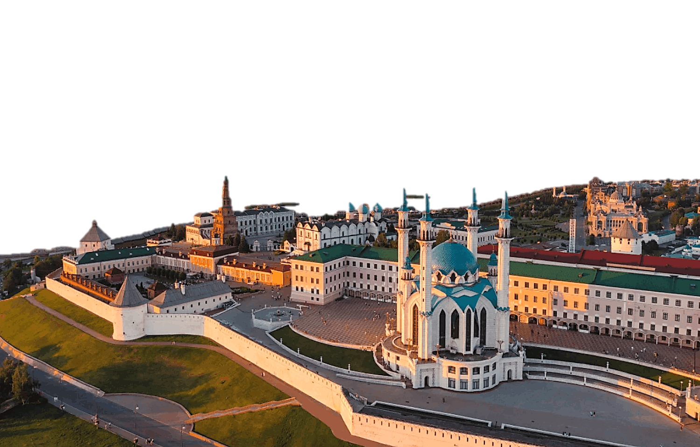
МЕРЫ ПОДДЕРЖКИ НИОКР

Slide 2






Бесплатные зарубежные стажировки
Грант имени В.В. Жириновского
Прием заявок : до 2 сентября текущего года.
Участвовать в конкурсе могут студенты:
– очное обучение по программам бакалавриата направления подготовки «Востоковедение и африканистика»;
– успешное завершение не менее 4 семестров;
– возраст – до 35 лет;
– гражданство Российской Федерации.
и преподаватели:
– стаж преподавания на образовательных программах по направлению Востоковедение и африканистика» – не менее 1 года;
– возраст – до 35 лет без ученой степени или до 40 лет с ученой степенью;
– гражданство Российской Федерации.

Slide 3
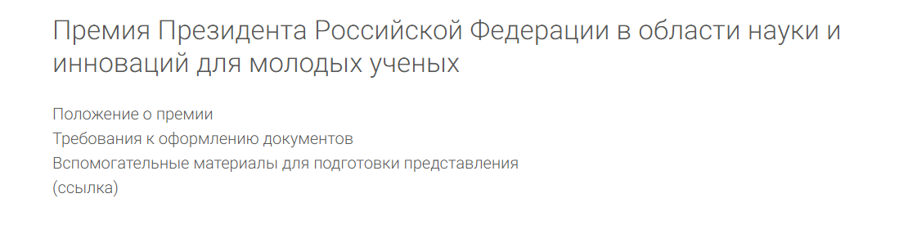
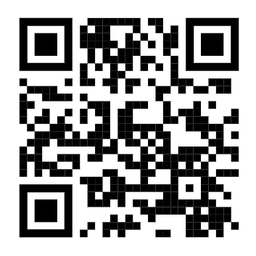
Премия Президента Российской Федерации
в области науки и инноваций для молодых ученых
Прием заявок : до 15 октября текущего года.
Основные условия участия:
– возраст – до 35 лет включительно на дату выдвижения;
– состав участников – один человек или коллектив до трех человек;
– размер премии – 5 млн. руб. каждому лауреату или авторскому коллективу.

Slide 4

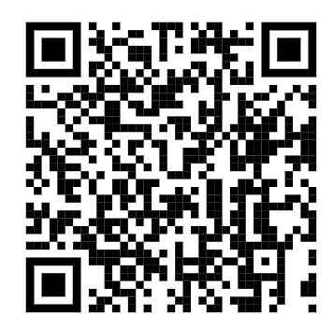
2 сезон Росмолодёжь. Гранты
Прием заявок : до 15 сентября текущего года.
Основные условия участия:
– граждане Российской Федерации и Республики Абхазии;
– Возраст – от 14 до 35 лет включительно.
Награда:
Минимальный размер гранта: 5 тыс. руб.
Максимальный размер гранта: 1 млн. руб.

Slide 5

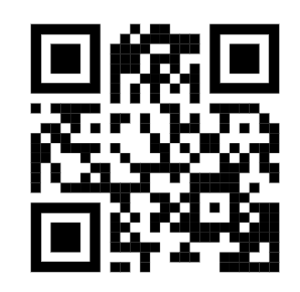
Международный конкурс по искусственному интеллекту для детей и молодежи в сфере искусственного интеллекта
Прием заявок : до 15 сентября текущего года.
Основные условия участия:
– 3 категории участников (школьники, студенты);
– участие из любой точки мира.
Награда:
Общий призовой фонд – 15,6 млн. руб.

Slide 6

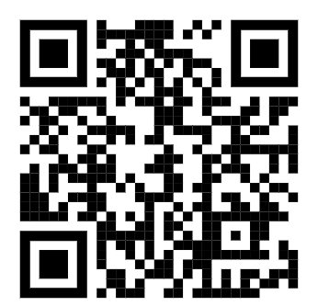
Научная конференция «Международный молодежный генетический форум (ММГФ — 2026)»
Регистрация: до 15 сентября текущего года.
Дата проведения: с 30 октября по 1 ноября 2026 года.
Место проведения: биологический факультет МГУ имени М. В. Ломоносова.
Участники конференции: студенты, аспиранты и молодые исследователи, интересующиеся современной генетикой.

Slide 7
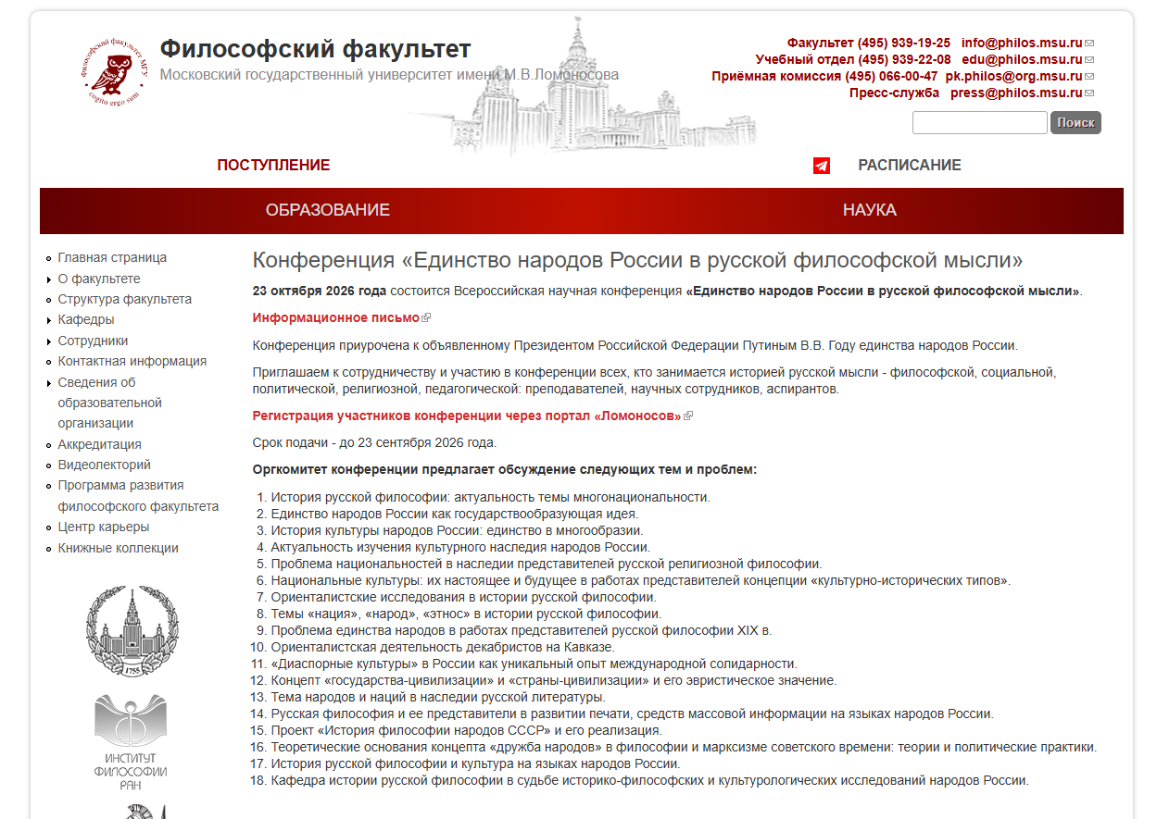
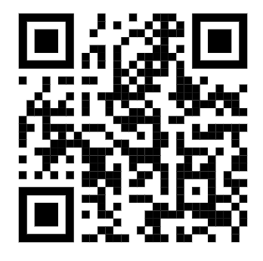
Всероссийская научная конференция «Единство народов России в русской философской мысли»
Регистрация: до 23 сентября текущего года.
Дата проведения: 23 октября 2026 года.
Место проведения: философский факультет МГУ имени М. В. Ломоносова.
Участники конференции: исследователи, преподаватели, научные сотрудники, аспиранты и студенты, занимающиеся историей русской мысли.

Slide 8
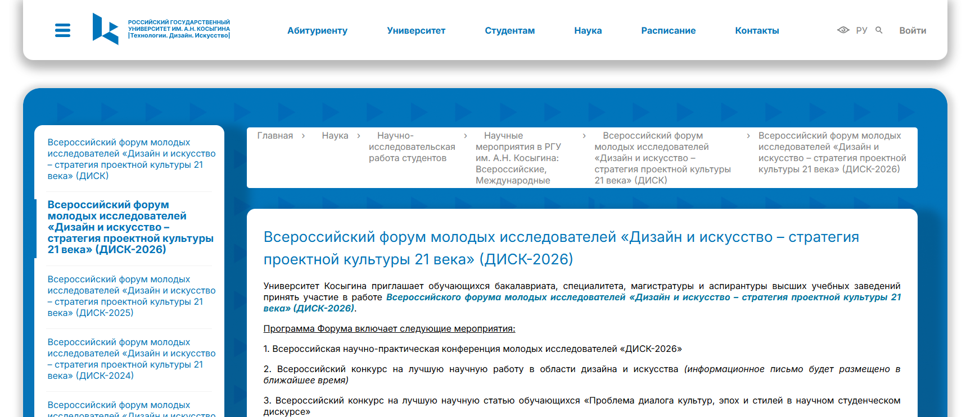
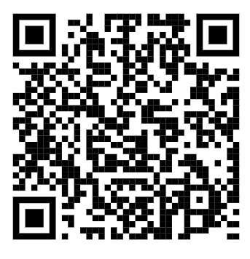
Всероссийский форум молодых исследователей «Дизайн и искусство - стратегия проектной культуры 21 века» (ДИСК-2026)
Прием заявок: до 30 сентября текущего года.
Дата проведения: с 16 по 19 ноября 2026 года.
Место проведения: РГУ им. А.Н. Косыгина.
Участники форума: обучающиеся бакалавриата, специалитета, магистратуры и аспирантуры высших учебных заведений

Slide 9

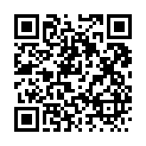
IV Всероссийский конкурс «Изобретатель года»
Главный приз: 1 млн. рублей
Для кого: к участию приглашаются изобретатели и рационализаторы всех возрастов, учёные, инженеры, студенты и школьники. Допускаются граждане РФ и иностранные граждане
Условие участия: действующие в РФ охранные документы на результаты интеллектуальной деятельности
Прием заявок: 2 февраля 2026 – 30 сентября 2026
Экспертиза заявок: 1 октября 2026 – 24 октября 2026
Определение победителей и призеров: 27 октября 2026 – 31 октября 2026
Торжественная церемония награждения в Москве: ноябрь – декабрь 2026
Подробная информация: https://изобретатель-года.рф/

Slide 10

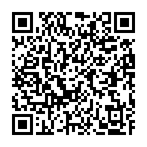
КОНКУРС АРТ-ПОСТЕРОВ НА НАУЧНУЮ ТЕМАТИКУ «НАУЧАРТ»
К участию приглашены: молодые художники, дизайнеры, иллюстраторы и креаторы визуального контента.
Задача: создать арт-постер, посвященный научным достижениям и разработкам в рамках Стратегии научно-технологического развития РФ
Подать заявку на конкурс можно до 1 октября 2026 года
Темы конкурса:
1. ИТ и технологии искусственного интеллекта;
2. Энергетика;
3. Персонализированная медицина;
4. Сельское хозяйство;
5. Безопасность;
6. Инновационные технологии: электродвижение;
7. Гуманитарные синтетические науки;
8. Экология и климат;
9. Природоподобные технологии; 10. Освоение Арктики (специальная номинация госкорпорации «Росатом»)

Slide 11
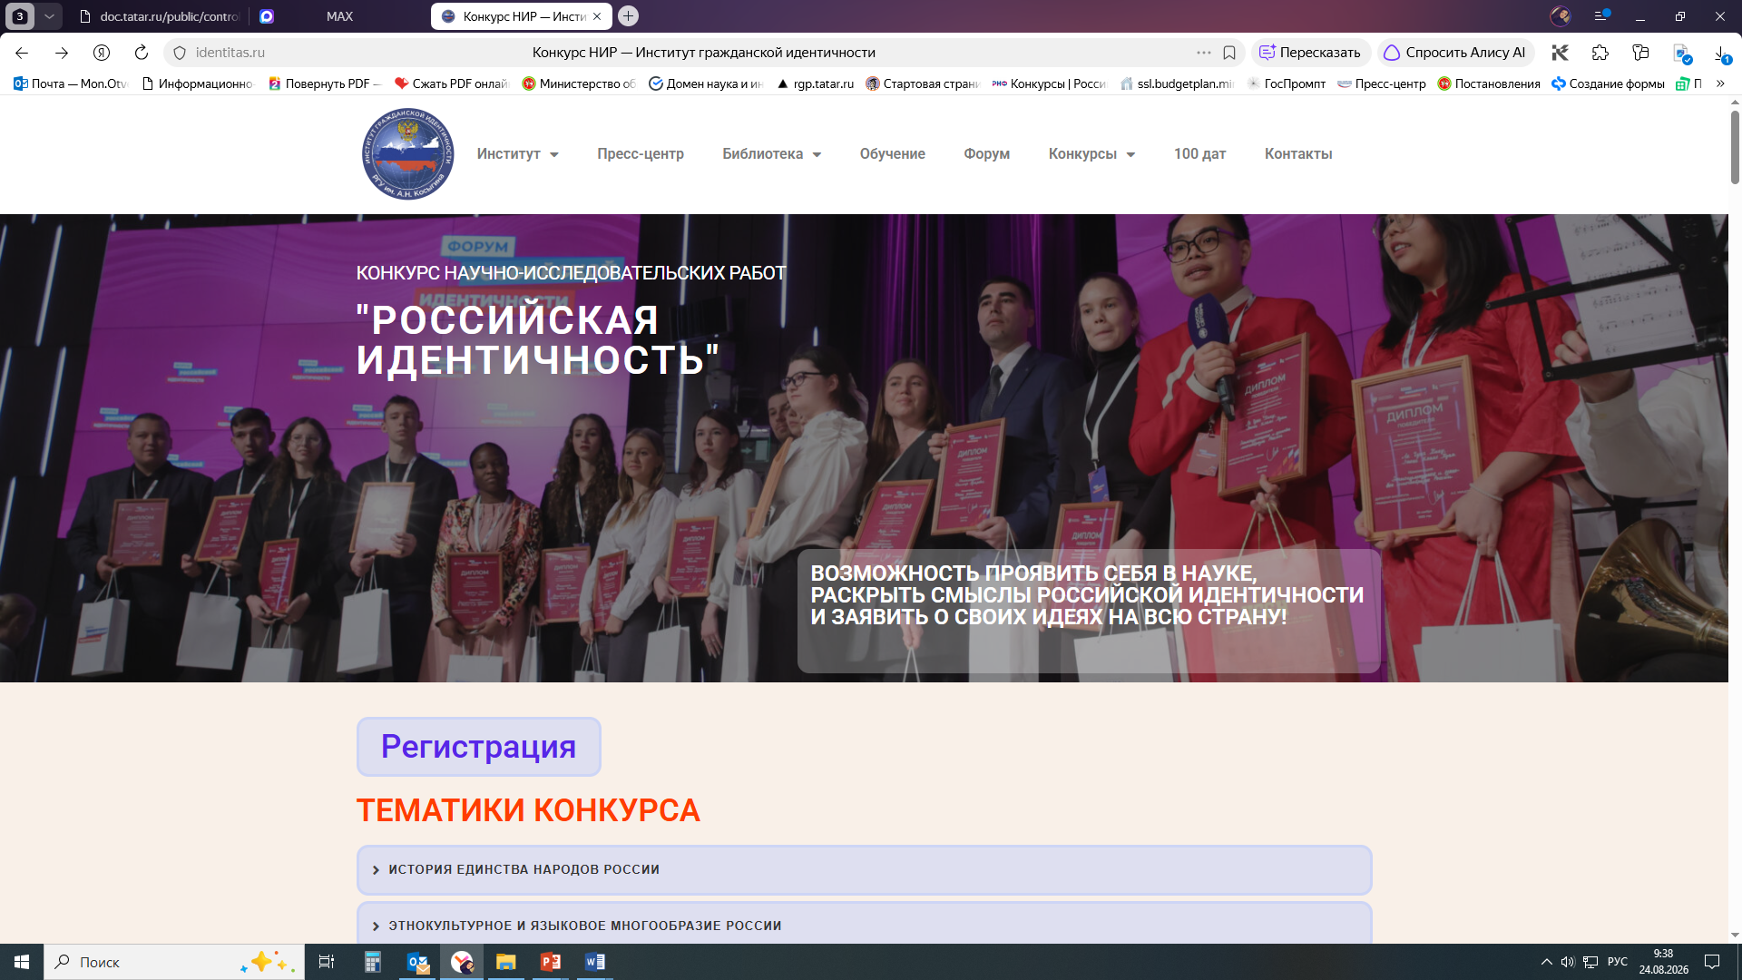
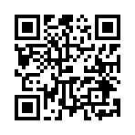
Конкурс научно-исследовательских работ
«Российская идентичность»
В Конкурсе могут принять участие: обучающиеся по направлениям подготовки бакалавриата (не ниже третьего курса), магистратуры и аспирантуры, а также молодые исследователи в возрасте до 35 лет
Условие участия: на Конкурс принимаются исследовательские проекты, выполненные индивидуально, либо в соавторстве (не более двух человек)
Сроки подачи заявок: с 15 апреля до 15 октября 2026 года
Подведение итогов Конкурса: 10 ноября 2026 года
Подробная информация и конкурсная документация: https://identitas.ru/konkurs-nir/

Slide 12

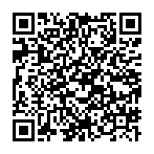
ПРЕМИЯ РУССКОГО ГЕОГРАФИЧЕСКОГО ОБЩЕСТВА — 2026
К участию в конкурсе допускаются: совершеннолетние физические лица, несовершеннолетние физические лица в возрасте от 8 до 14 лет в лице своих законных представителей, индивидуальные предприниматели, юридические лица, а также авторские коллективы
Прием заявок : 17 августа 2026 г. – 18 января 2027 г.
1 декабря 2026 г. – 5 марта 2027 г. – технический отбор заявок рабочей группой
5 марта – 5 мая 2027 г. – оценка заявок Экспертной группой Премии
31 мая – 19 июля 2027 г. – оценка заявок Жюри
Октябрь–ноябрь 2027 г. – торжественная церемония награждения победителей Премии
Подробная информация и конкурсная документация: https://rgo.ru/activity/project-list/premiya-russkogo-geograficheskogo-obshchestva-2026/

Slide 13

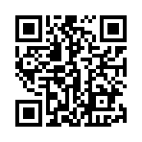
Международная научно-практическая конференция студентов, аспирантов и молодых ученых «Эволюция права - 2026»
Научное студенческое общество Юридического факультета МГУ имени М.В.Ломоносова приглашает принять участие в Международной научно-практической конференции студентов, аспирантов и молодых ученых «Эволюция права-2026», которая пройдет в стенах Юридического факультета 9-10 октября 2026 года.
Регистрация: до 31 августа 2026 23:59
Слушатель: с 1 августа – 30 сентября 2026 23:59
Подробная информация и конкурсная документация: https://confhub.ru/rus/event/10604/

Slide 14

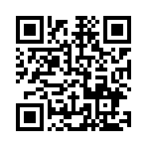
Всероссийская молодёжная научно-техническая конференция «Комплексное освоение Арктики и Северного морского пути: технологии и человек»
Место и дата проведения: г. Архангельск
2 октября 2026 года в рамках Всероссийского форума молодых учёных «Полюс» — флагманского мероприятия Центра молодых исследователей «Полюс».
Конференция «Полюс» — место, где молодые учёные обмениваются идеями, представляют исследования и вместе выстраивают арктическую повестку страны.
Участие возможно очно и дистанционно. Лучшие доклады будут опубликованы в сборнике РИНЦ, все участники получат сертификаты
Начало и окончание смены: 14.09.2026 — 03.10.2026
Окончание регистрации: 06.09.2026 23:59
Организатор: Центр молодых исследователей «Полюс»
  info@arh-nauka.ru

Slide 15
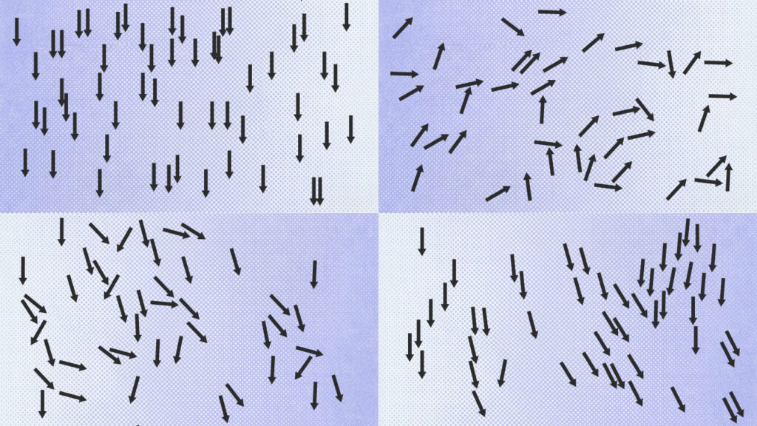
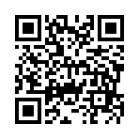
III Всероссийская конференция Нижегородского фестиваля науки
Место и дата проведения : г. Нижний Новгород с 28.10 – 30.10.2026
Участники: студенты, молодые ученые, обучающиеся школ и колледжей в возрасте от 14 лет, преподаватели и специалисты-практики.
Мероприятие пройдет в формате конференции молодых ученых и пленарных докладов.
Регистрация на Конференцию в научной сети «Ломоносов»: до 4 октября 2026 г.
Прием тезисов докладов : до 8 ноября 2026 г. 23:59

Slide 16
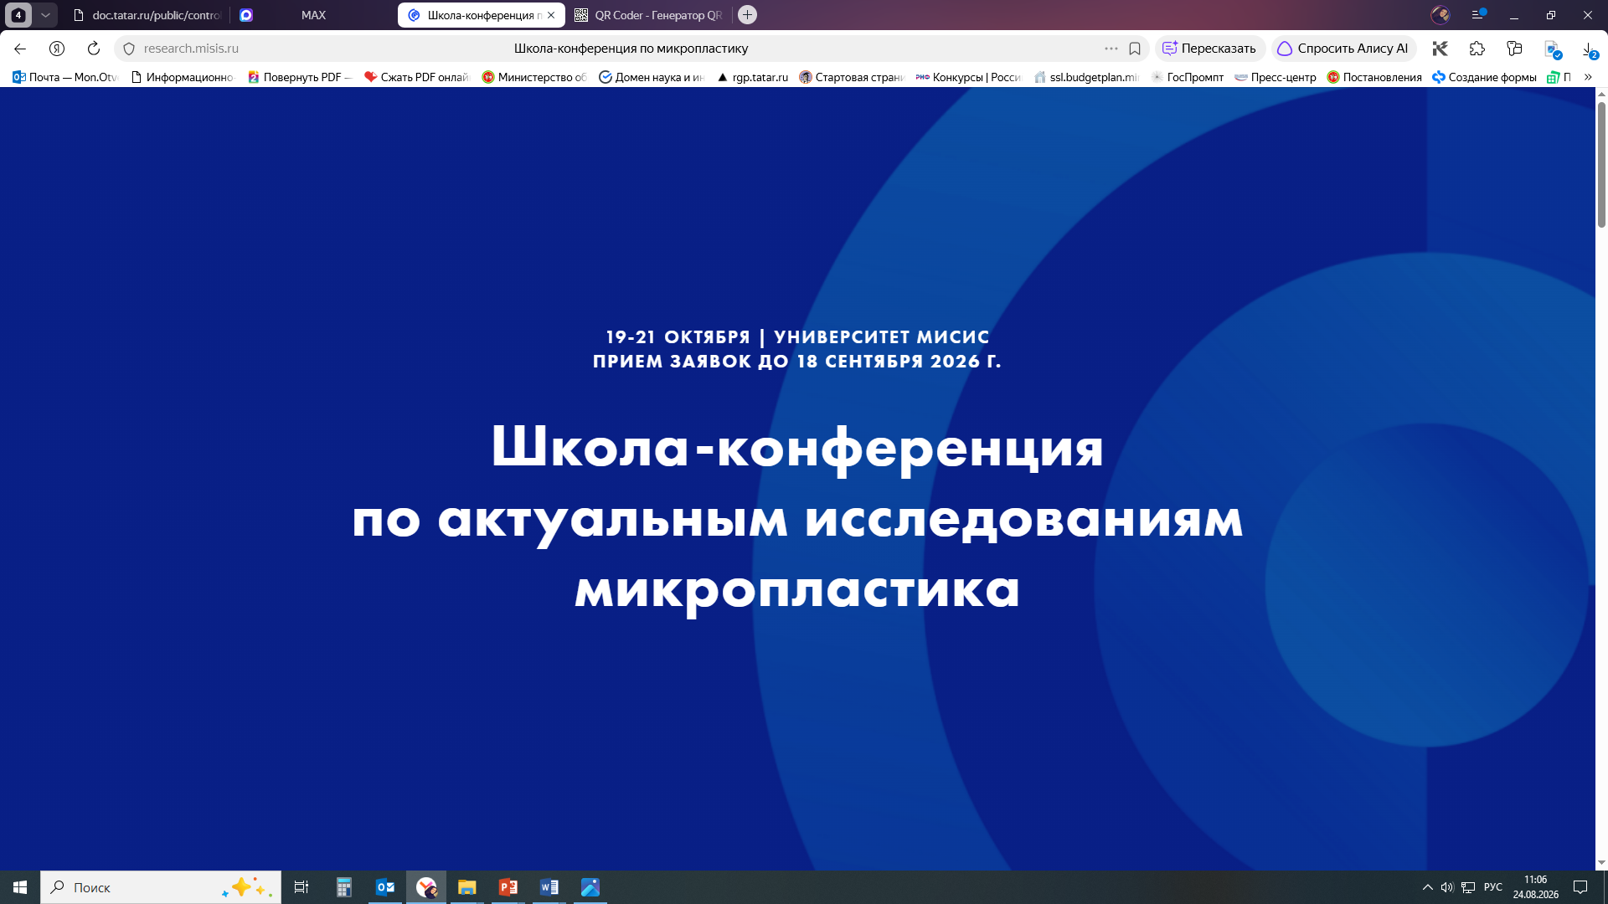
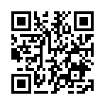
Школа-конференция по актуальным исследованиям микропластика
Место и дата проведения : с 19 по 21 октября на базе Университета МИСИС
Участники: сотрудники, молодые ученые, аспиранты и обучающиеся образовательных и научных организаций, занимающиеся исследованием микропластика
Прием заявок: до 18 сентября включительно
Регистрация по ссылке : https://research.misis.ru/mpschool

Slide 17

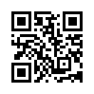
II Съезд советов молодых ученых и студенческих научных обществ Северо-Западного федерального округа
Место и дата проведения : г. Санкт-Петербург 12–13 ноября 2026 года
Участники: образовательная или научная организация может направить до двух представителей от студенческого научного общества или совета молодых учёных с правом голоса
Цель: создание площадки для обмена опытом, обсуждения актуальных вопросов развития молодёжной науки и формирования новых инициатив
Регистрация: до 17 сентября 2026 (направить на электронную почту организационного комитета sno_events@spbu.ru выписку из протокола заседания СНО или СМУ об избрании делегатов)

Slide 18
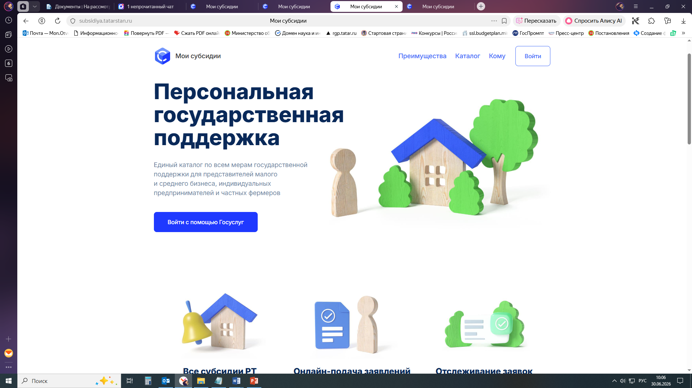
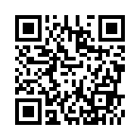
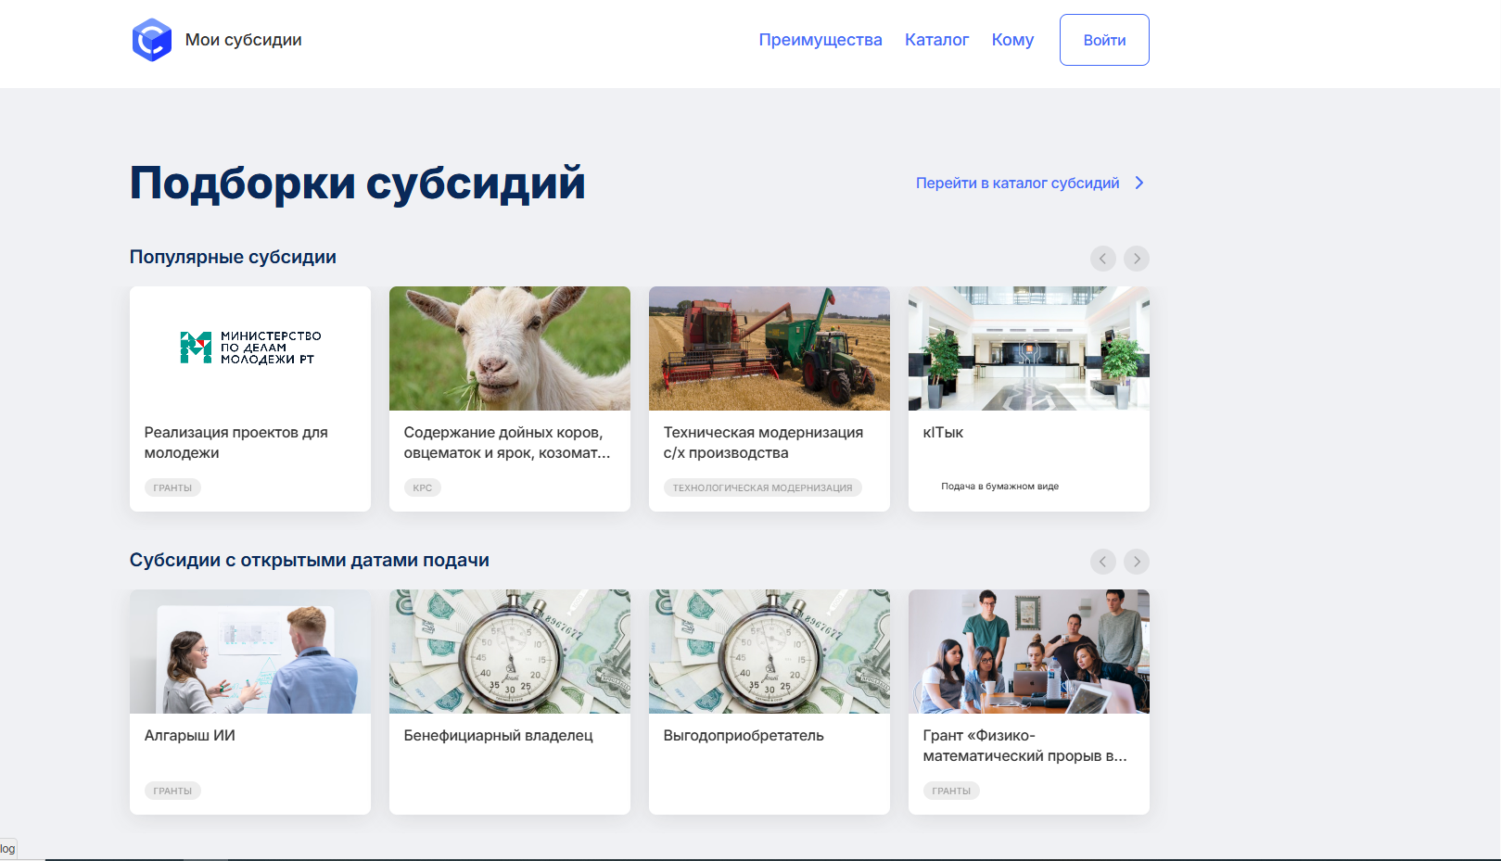
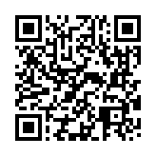
Грант по поддержке ученых и преподавателей, осуществляющих научно-педагогическую деятельность по образовательным программам среднего профессионального и высшего образования в области русского языка и литературы
Дата и время окончания приема заявок: до 16:00 часов 1 сентября 2026 года
Прием заявок: https://subsidiya.tatarstan.ru/landing/
Подробная информация размещена на сайте МОиН РТ: https://mon.tatarstan.ru/poddergka_uchenyh.htm

Slide 19
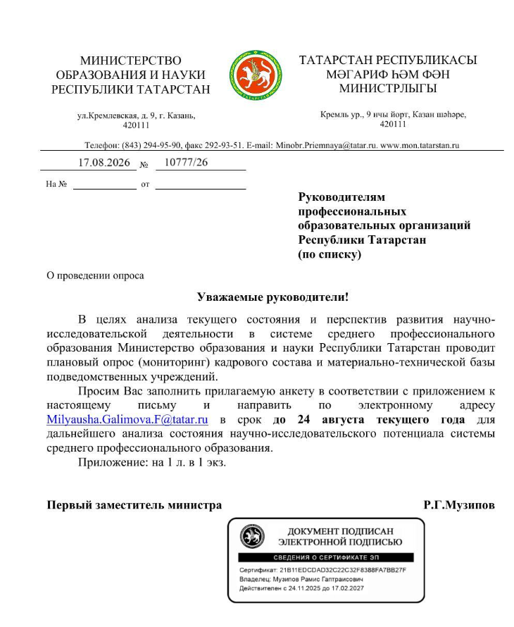
Анализ текущего состояния и перспектив развития научно-исследовательской деятельности в системе СПО (проведение опроса)
Срок заполнения анкеты: до 24 августа
Просим направить заполненные анкеты по электронному адресу Milyausha.Galimova.F@tatar.ru

Slide 20
Благодарю за внимание!
Игътибарыгыз өчен рәхмәт!

